Slide 1
Муниципальное казенное дошкольное образовательное учреждение «Детский сад № 19» г. Коркино
Организационно-управленческая модель поддержки и психолого – педагогического сопровождения педагогов работающими с детьми, имеющими высокий потенциал развития

Slide 2
1 УРОВЕНЬ
Заведующий ДОУ
Управленческая поддержка педагогов
нормативно-правовое обеспечение
научно-методическое обеспечение
научно-теоретическое обеспечение
организационно-методическое обеспечение
информационно-просветительское обеспечение
кадровое
обеспечение
финансово-экономическое обеспечение
2 УРОВЕНЬ
Методическая служба
Методическая работа с педагогами
Консультации
Педагогические консилиумы
Семинары-практикумы
Мастер-классы
Конкурсы-презентации
Круглые столы
Деловые игры
Самообразование
Работа в
творческих группах
Темат-кие выставки
в мет. кабинете
3 УРОВЕНЬ
Педагоги
Организация образовательной деятельности с одаренными детьми
Консультации
Семинары-практикумы
Родительские собрания
Дни открытых дверей
Совместно организ-ные мероприятия
Непосредственно образовательная деятельность
образовательная деятельность по дополнительным образовательным программа
Совместная образовательная деятельность в режимных моментах
Самостоятельная образовательная деятельность
4 УРОВЕНЬ
Образовательная деятельность
в семье (выбор направления)
Родители
Развитие творческого потенциала и способностей ребенка
Дети
Духовно-нравственные ценности и личностные качества

Slide 3
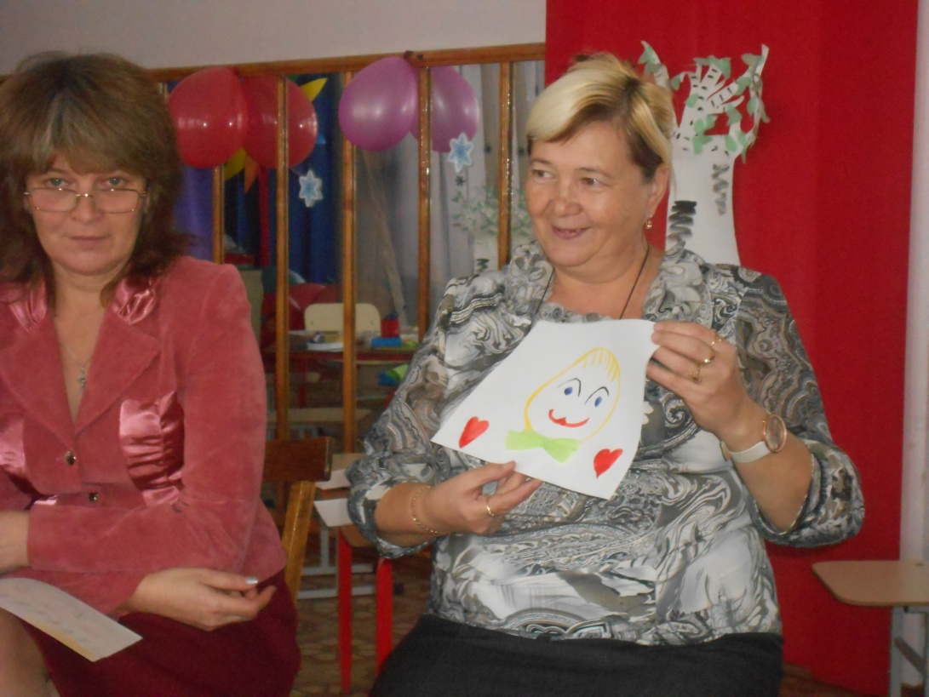
Психологический треннинг

Slide 5
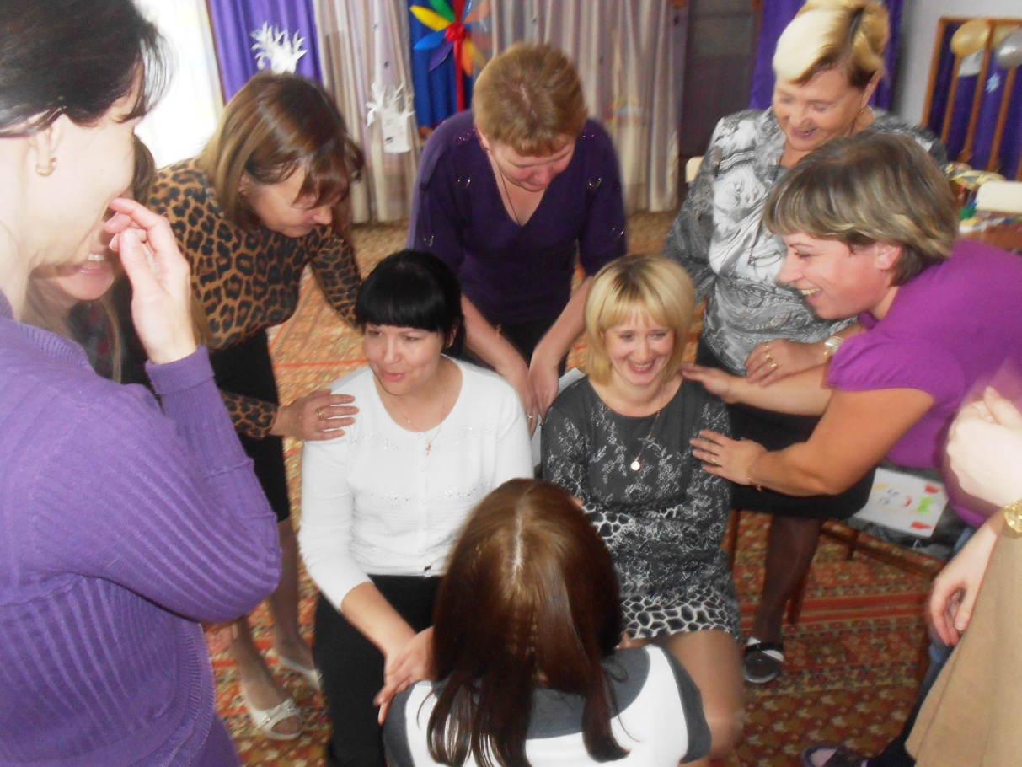

Slide 6
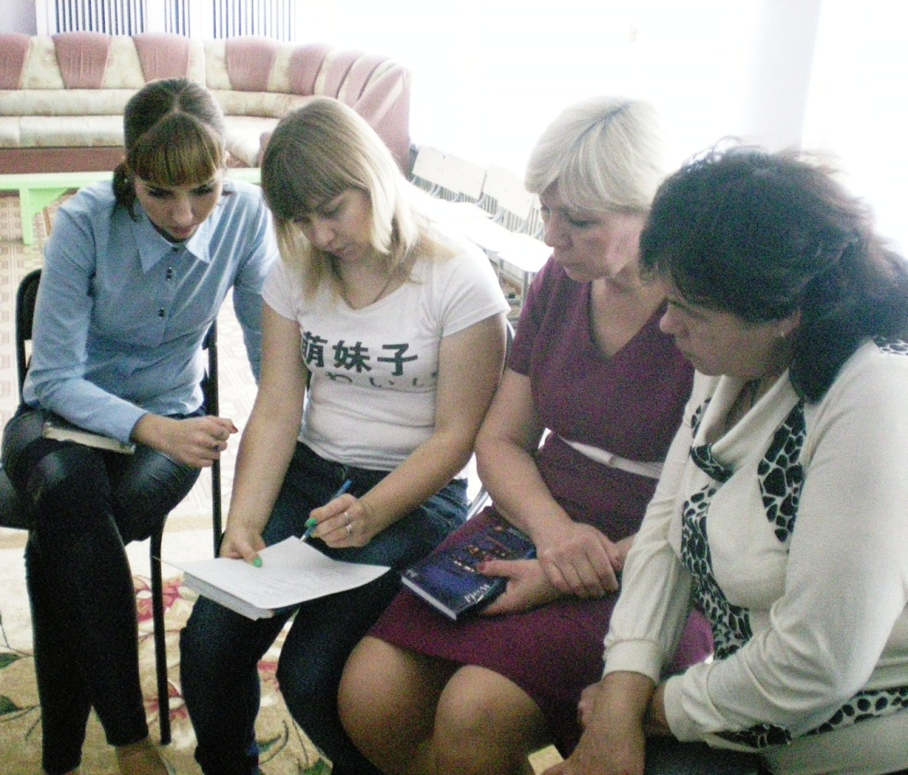
тестирование

Slide 7
релаксация

Slide 8
Дополнительное образование
развитие творческого потенциала и способностей детей

Slide 9
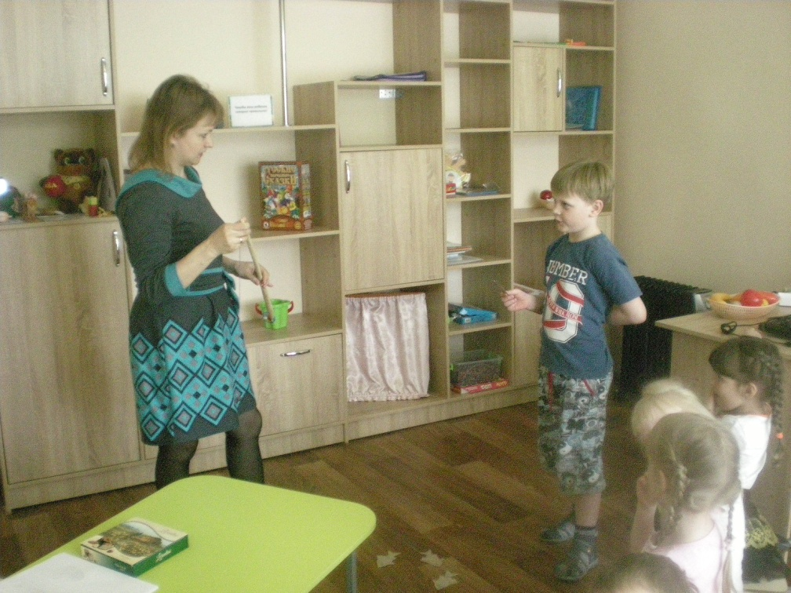
Английский язык
Понимают на слух элементарную английскую речь; указания, связанные с заданием (возьми, дай, делаем круг, иди сюда, закрой глаза, открой глаза),
Умеют здороваться, прощаться, благодарить.
Рассказывают о себе (Я – Слава. Я люблю яблоко.), о своих друзьях (Он – Миша, она – Даша. Он – мальчик, она - девочка). Умеют тренировать друг друга.
Рассказывать о животных. (У меня есть собака. Собака коричневая. Маленькая мышка, большой медведь)
Умеют считать от 1 до 5.
Знают основные цвета.

Slide 10
Студия арт-педагогики
«Цветной мир»

Slide 11
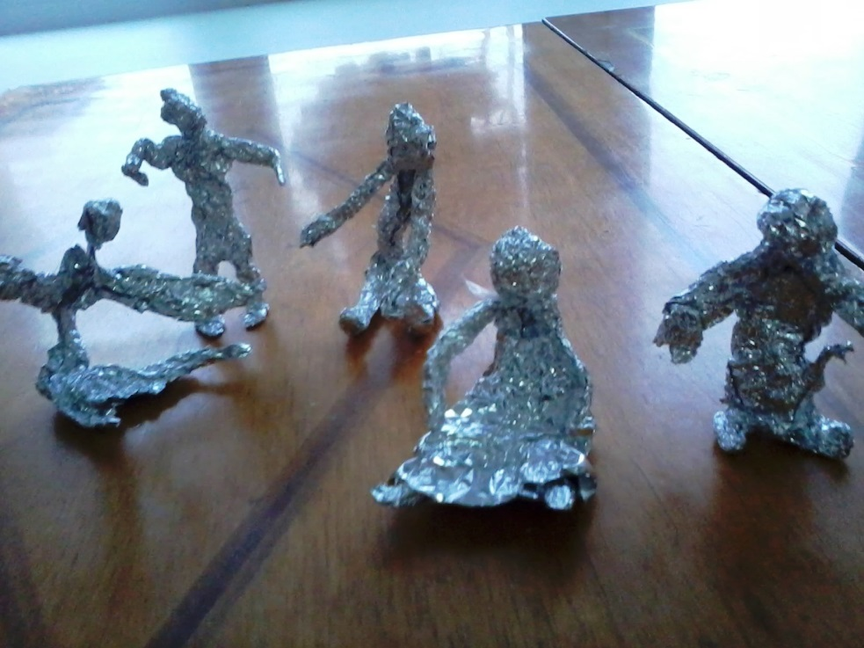
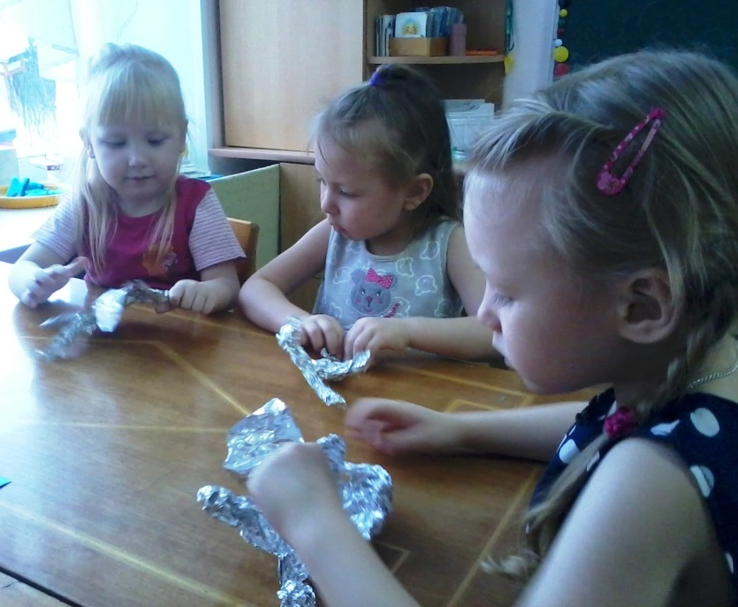
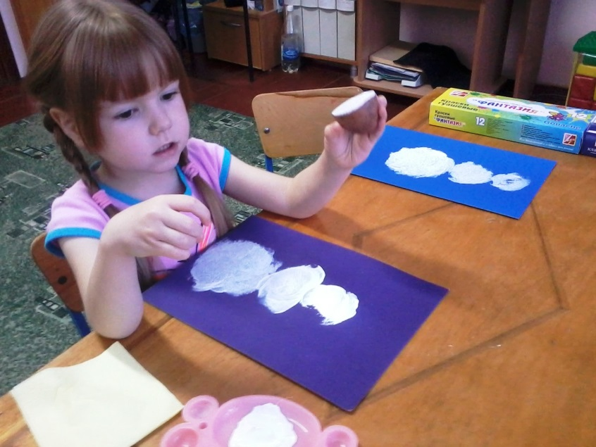
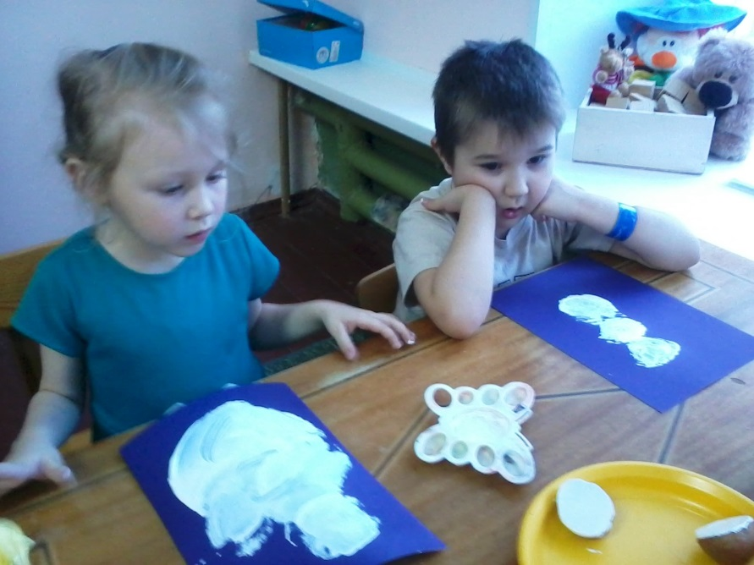

Slide 12
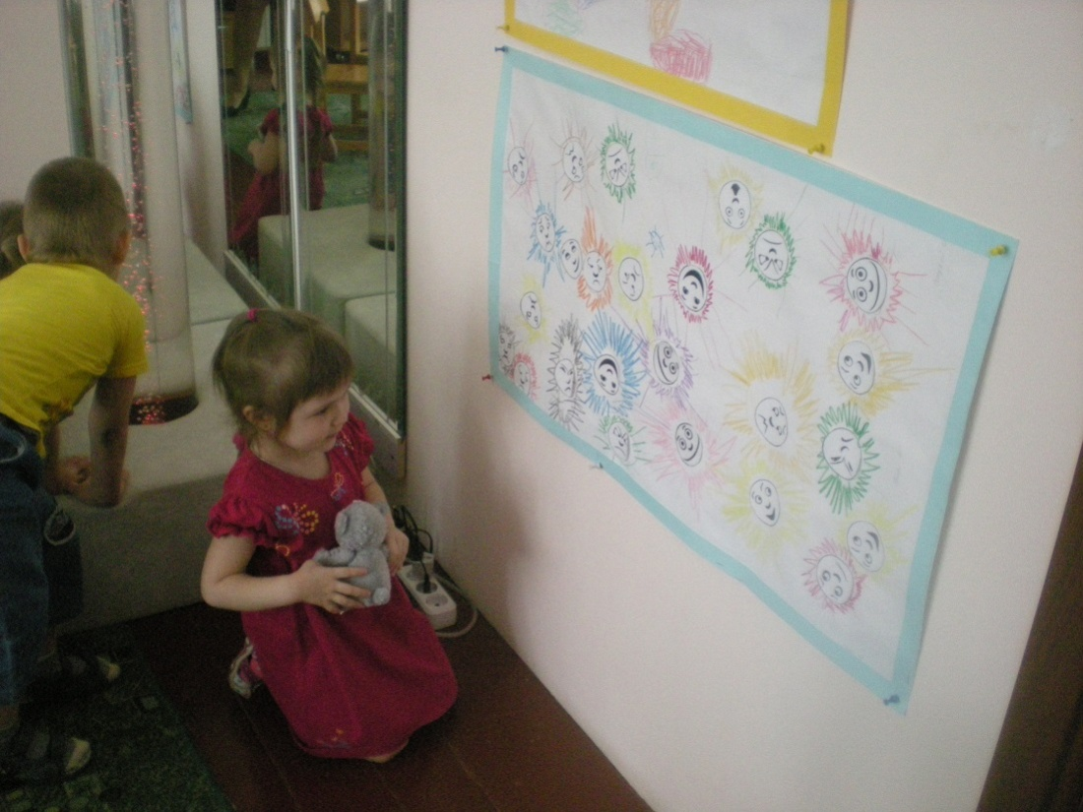
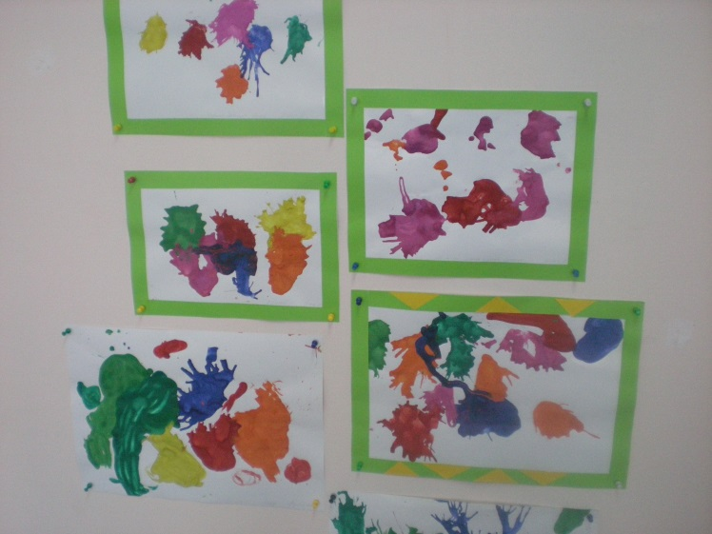
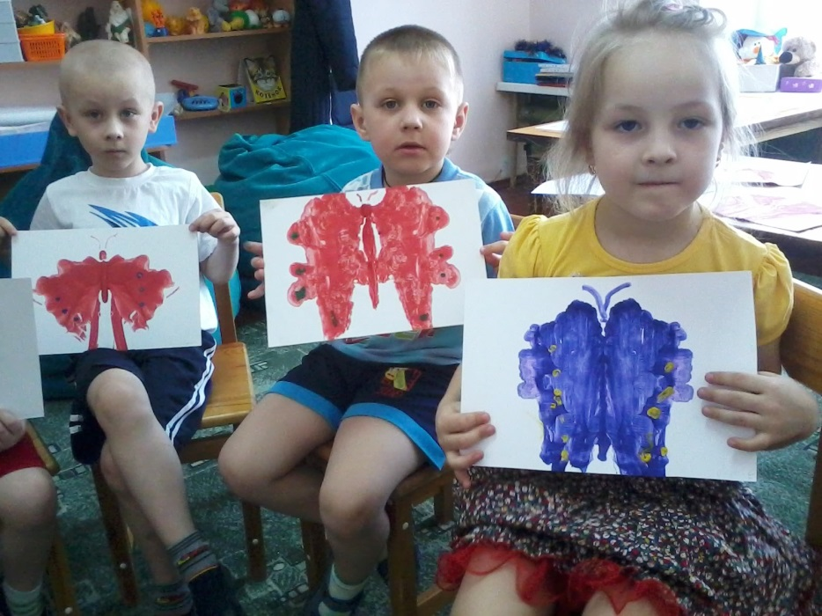
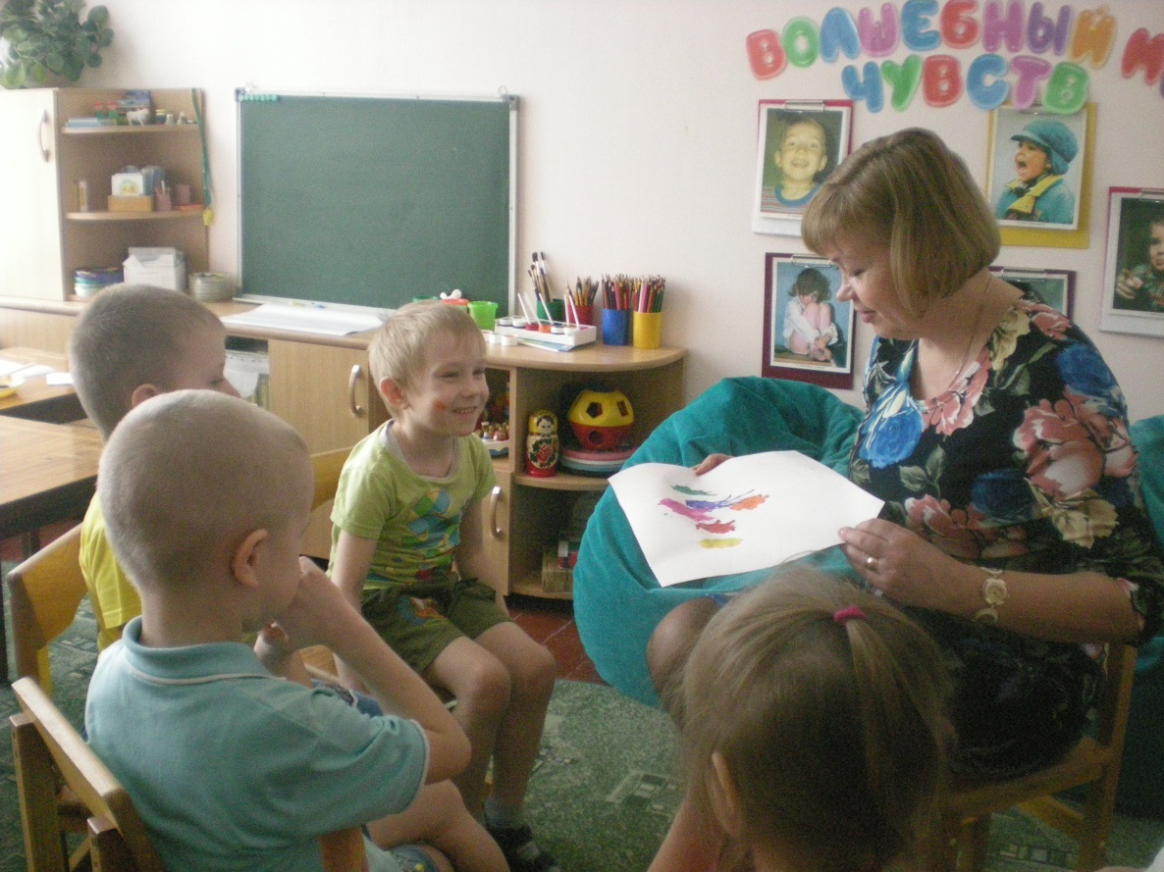

Slide 13
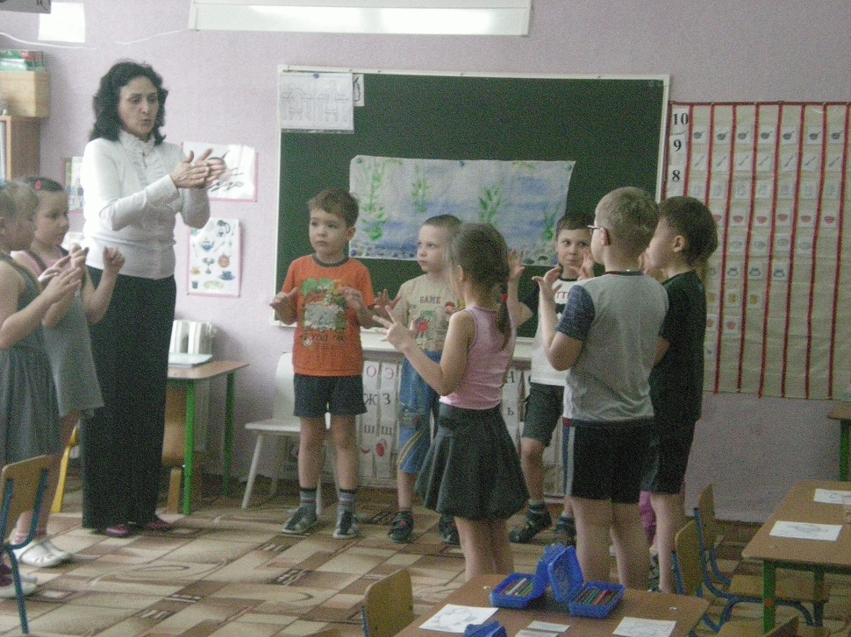
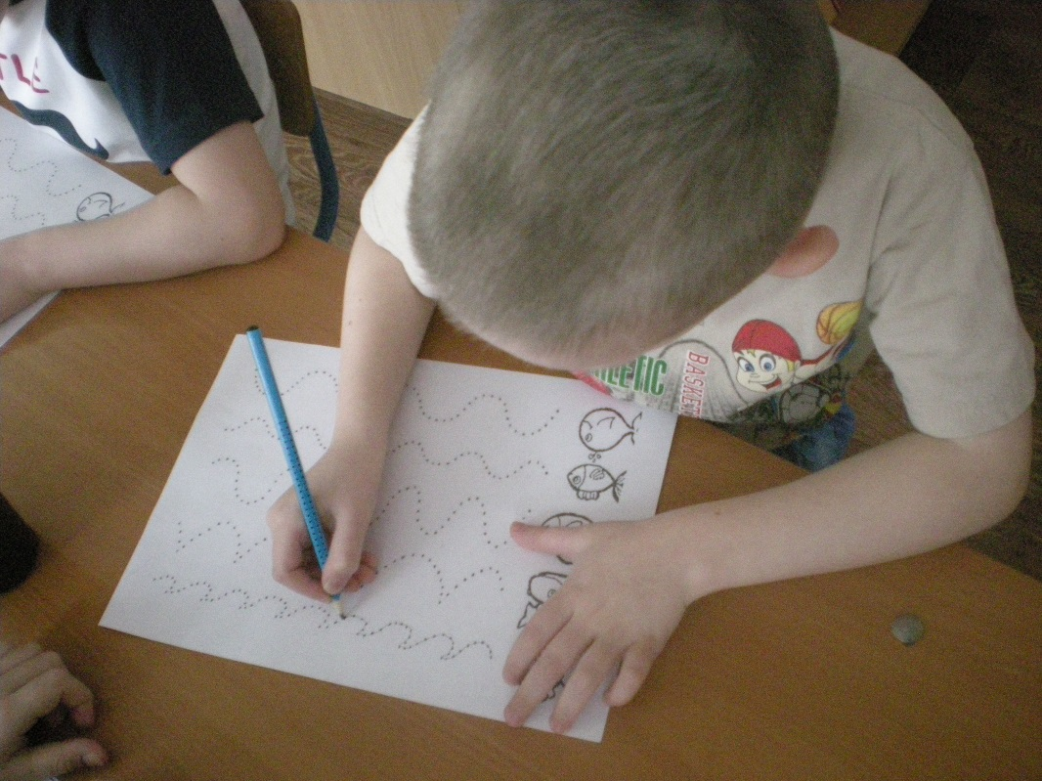
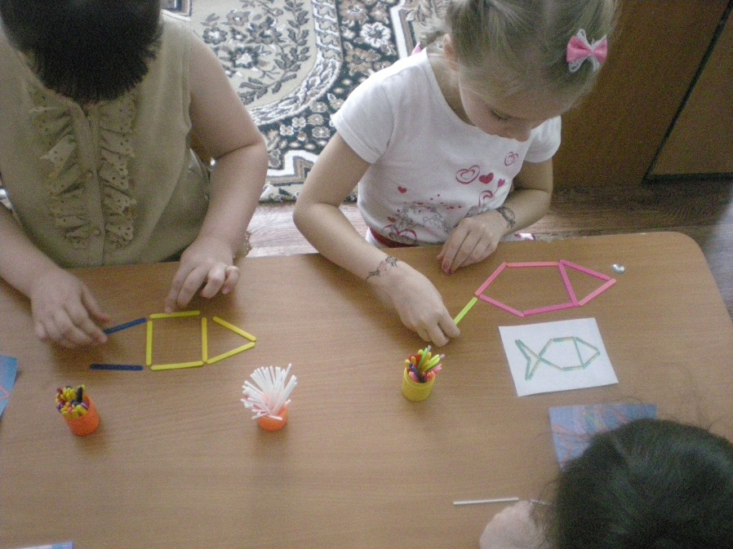
«Готовим руку
к письму»

Slide 14
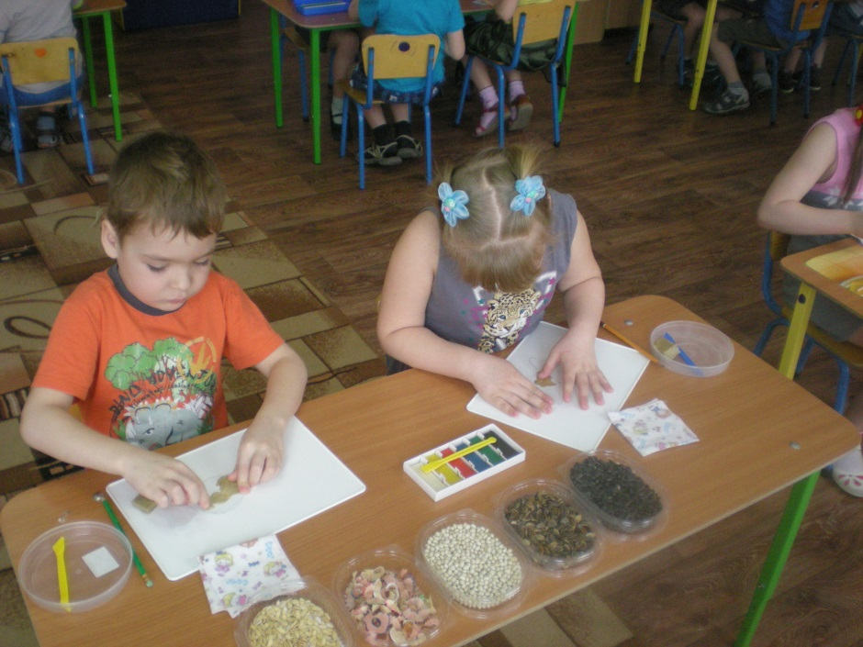
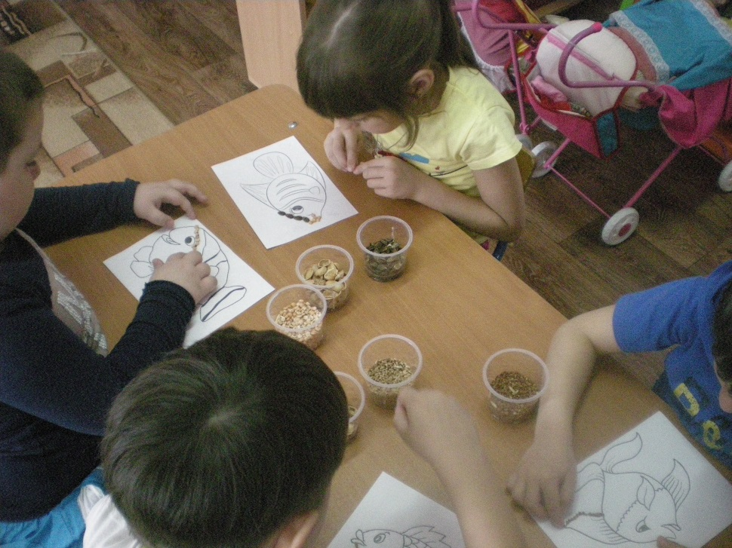
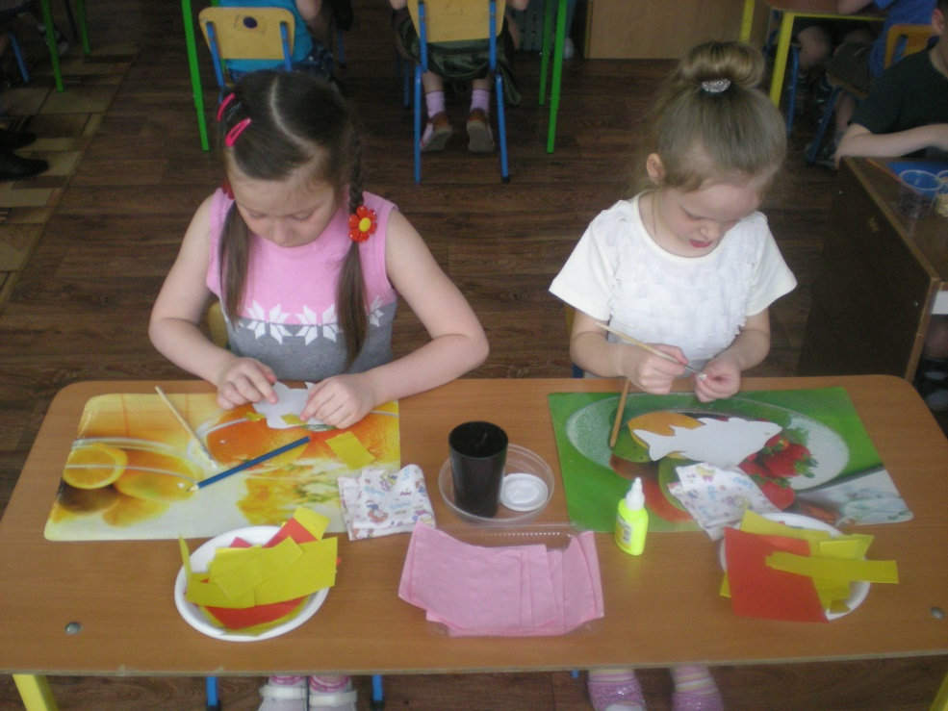
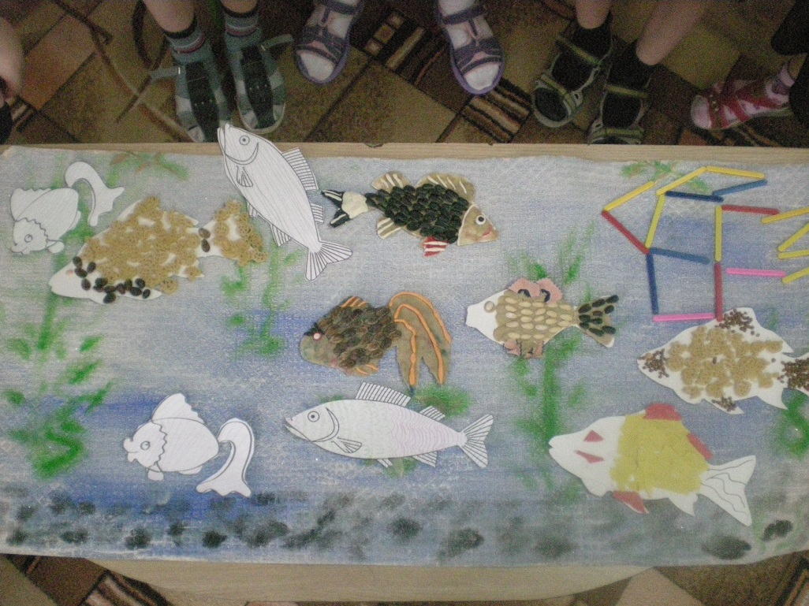

Slide 15
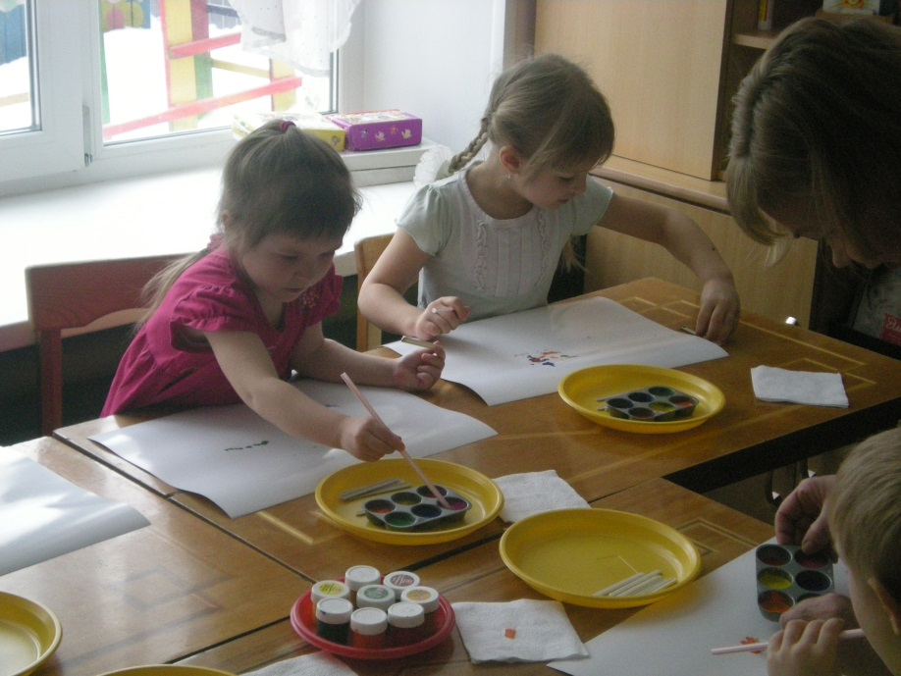
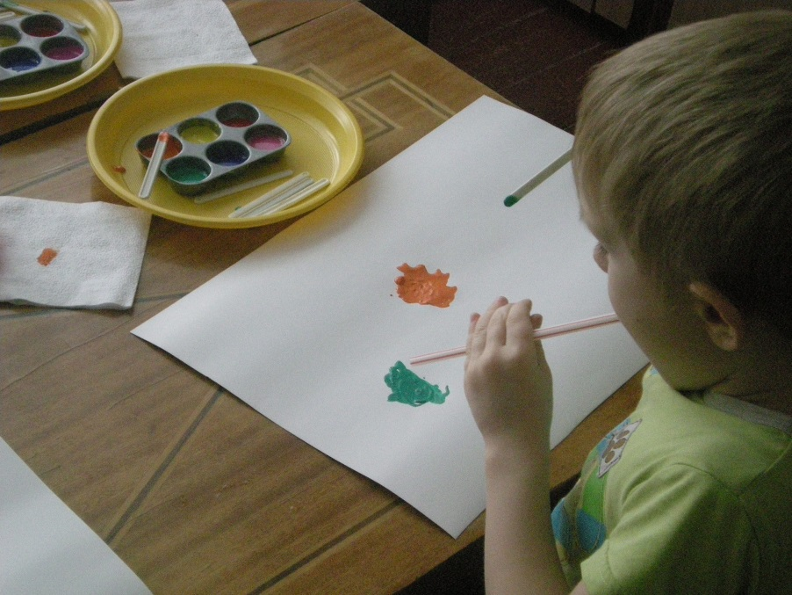
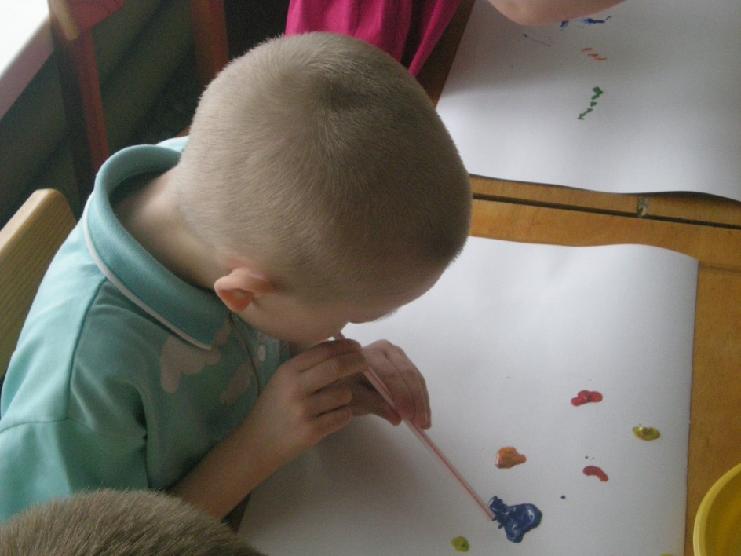

Slide 16
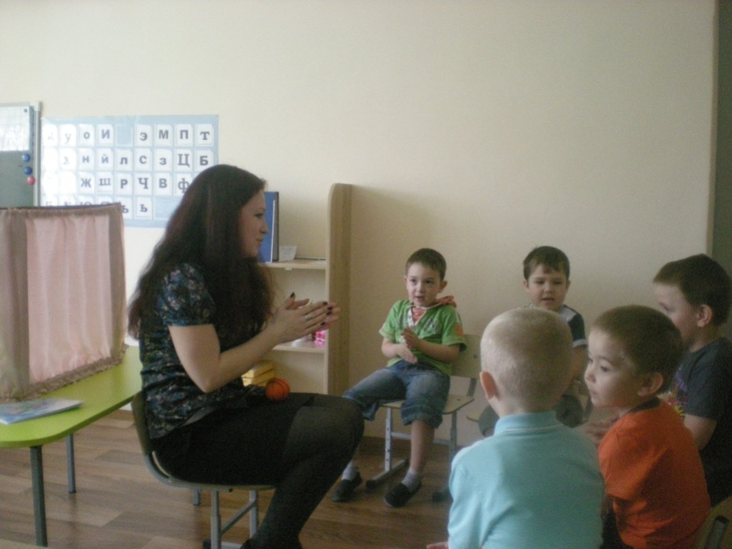
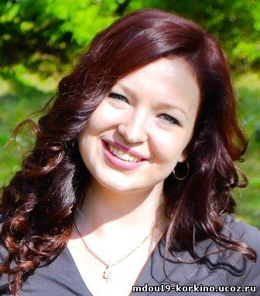
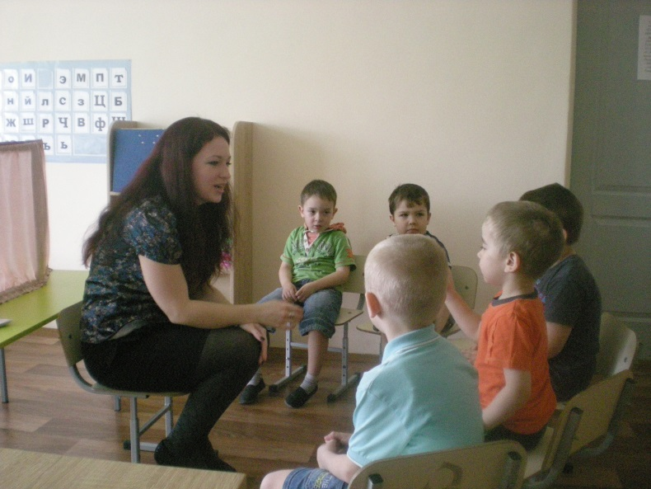
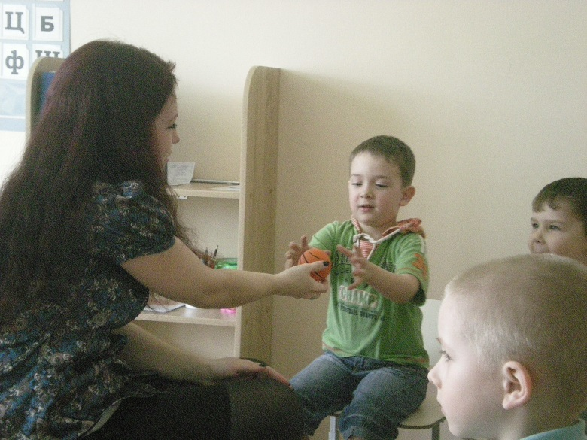
Логопедический кружок
Речевичок

Slide 17
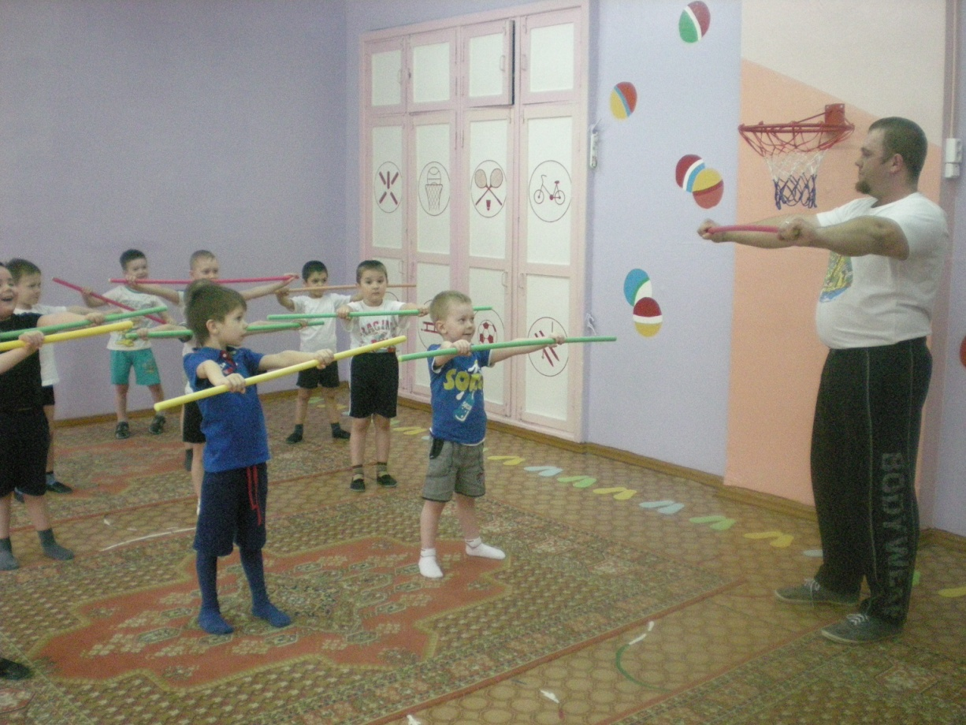
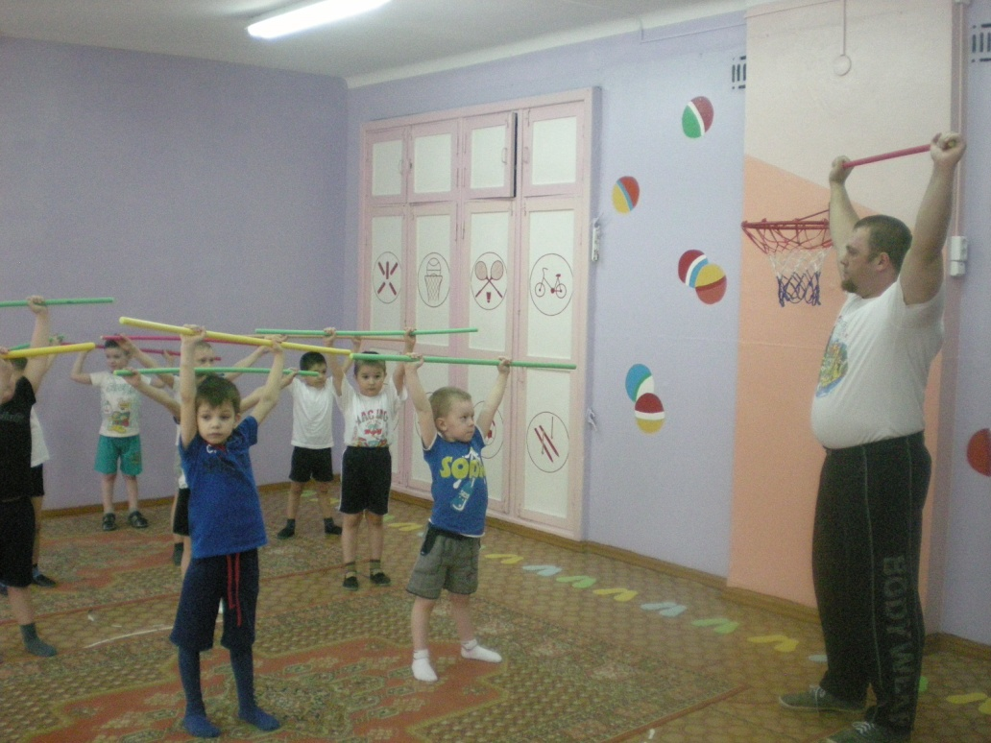
Спортивная секция
«Крепыш»

Slide 18
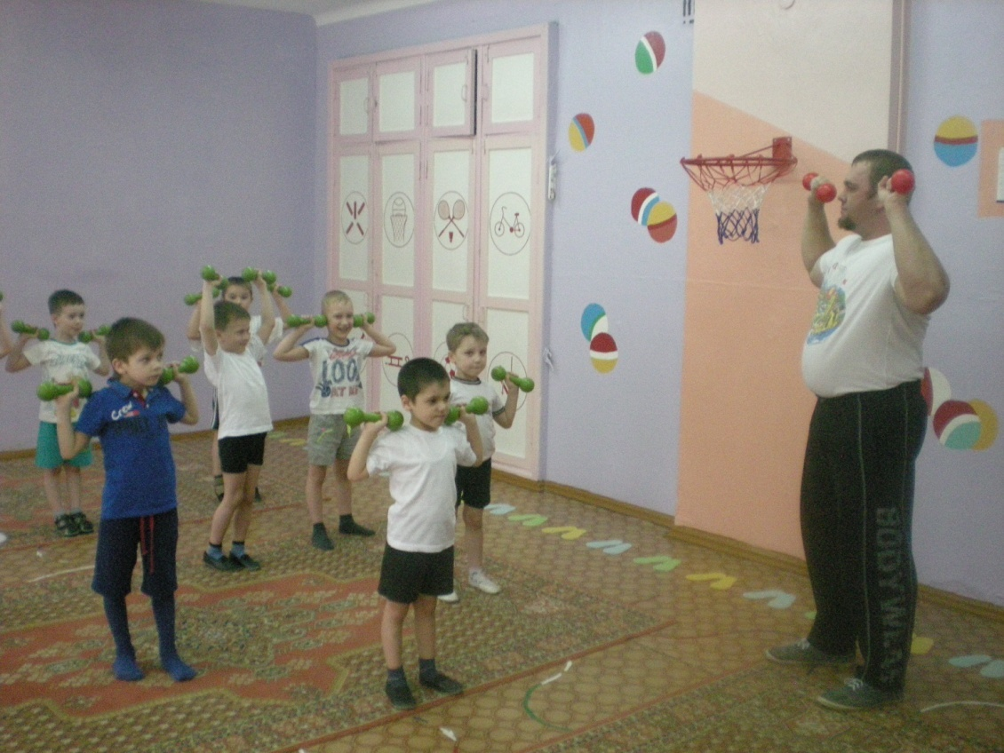
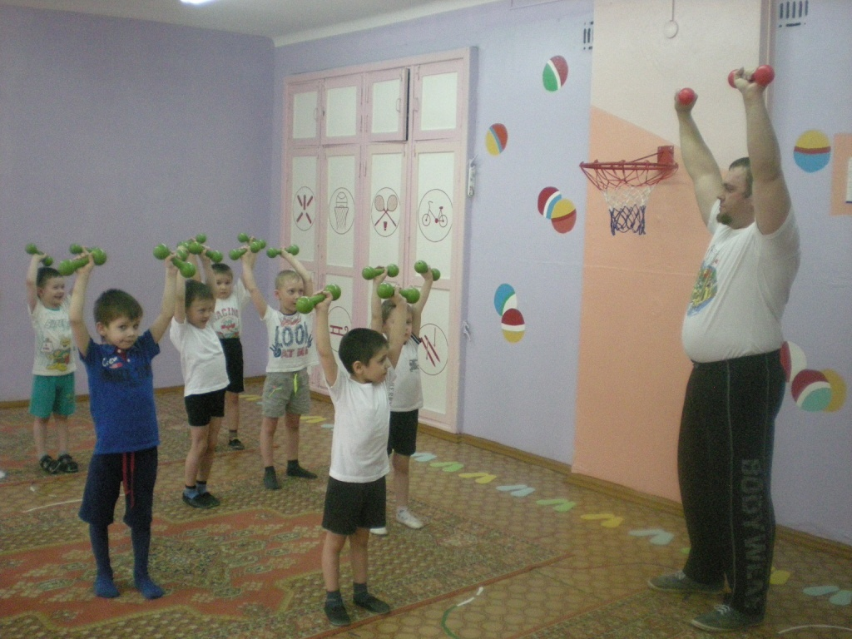
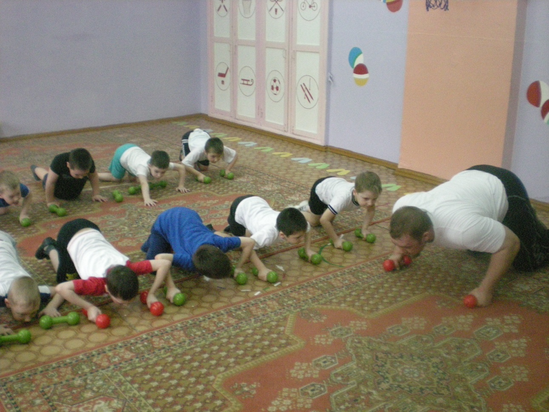

Slide 19
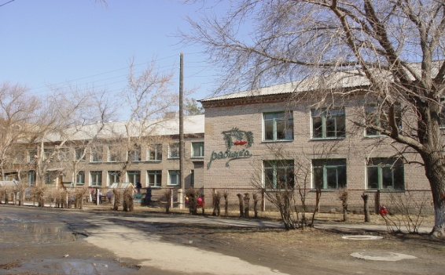
Наши выпускники

Slide 20
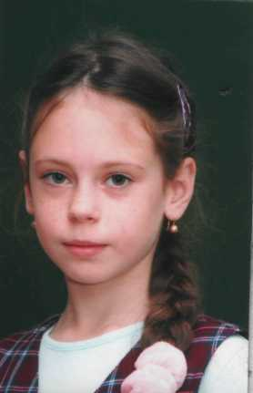
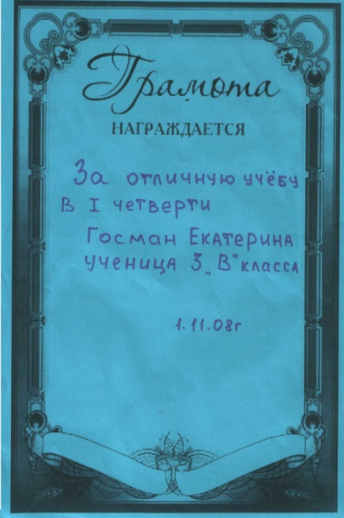
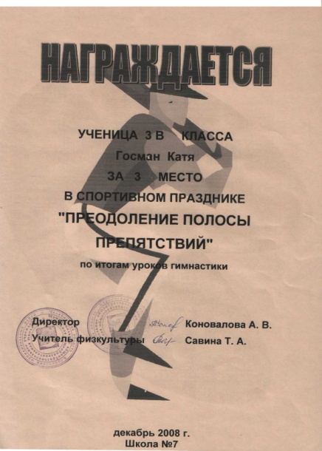
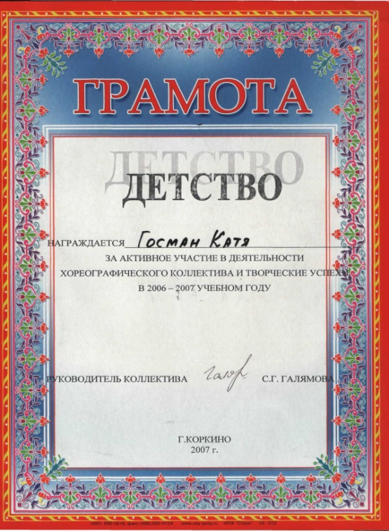
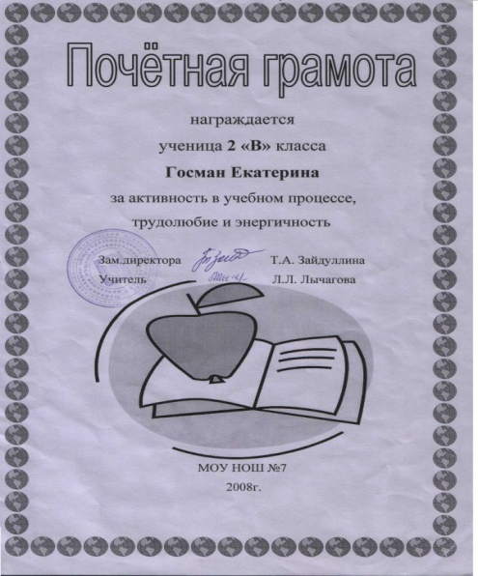
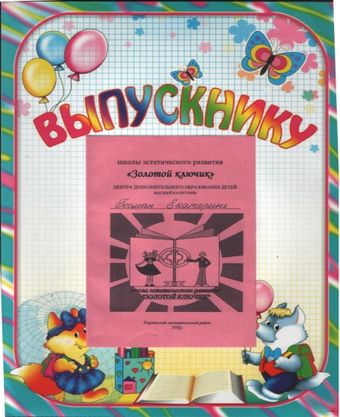
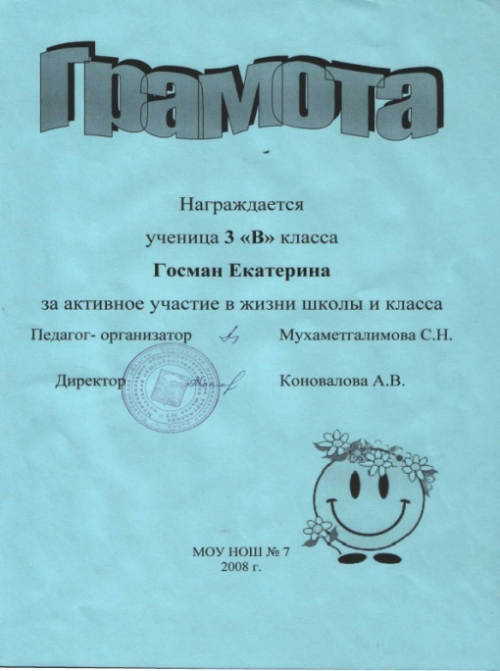
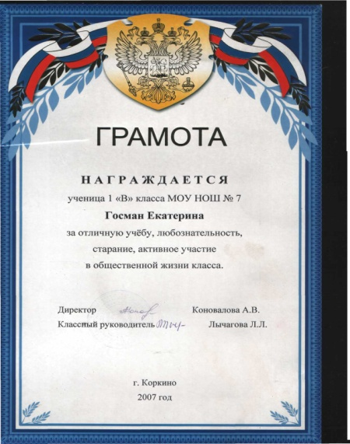

Slide 21
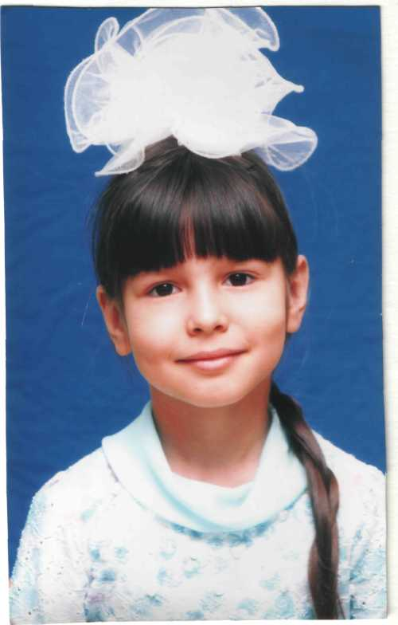
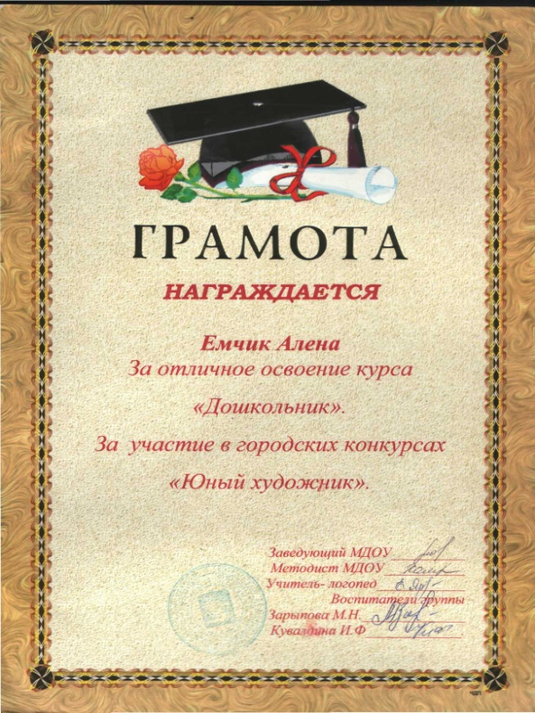
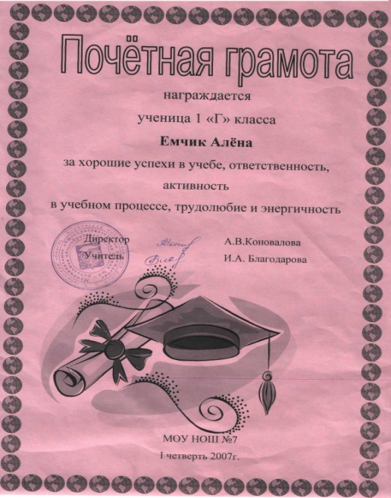
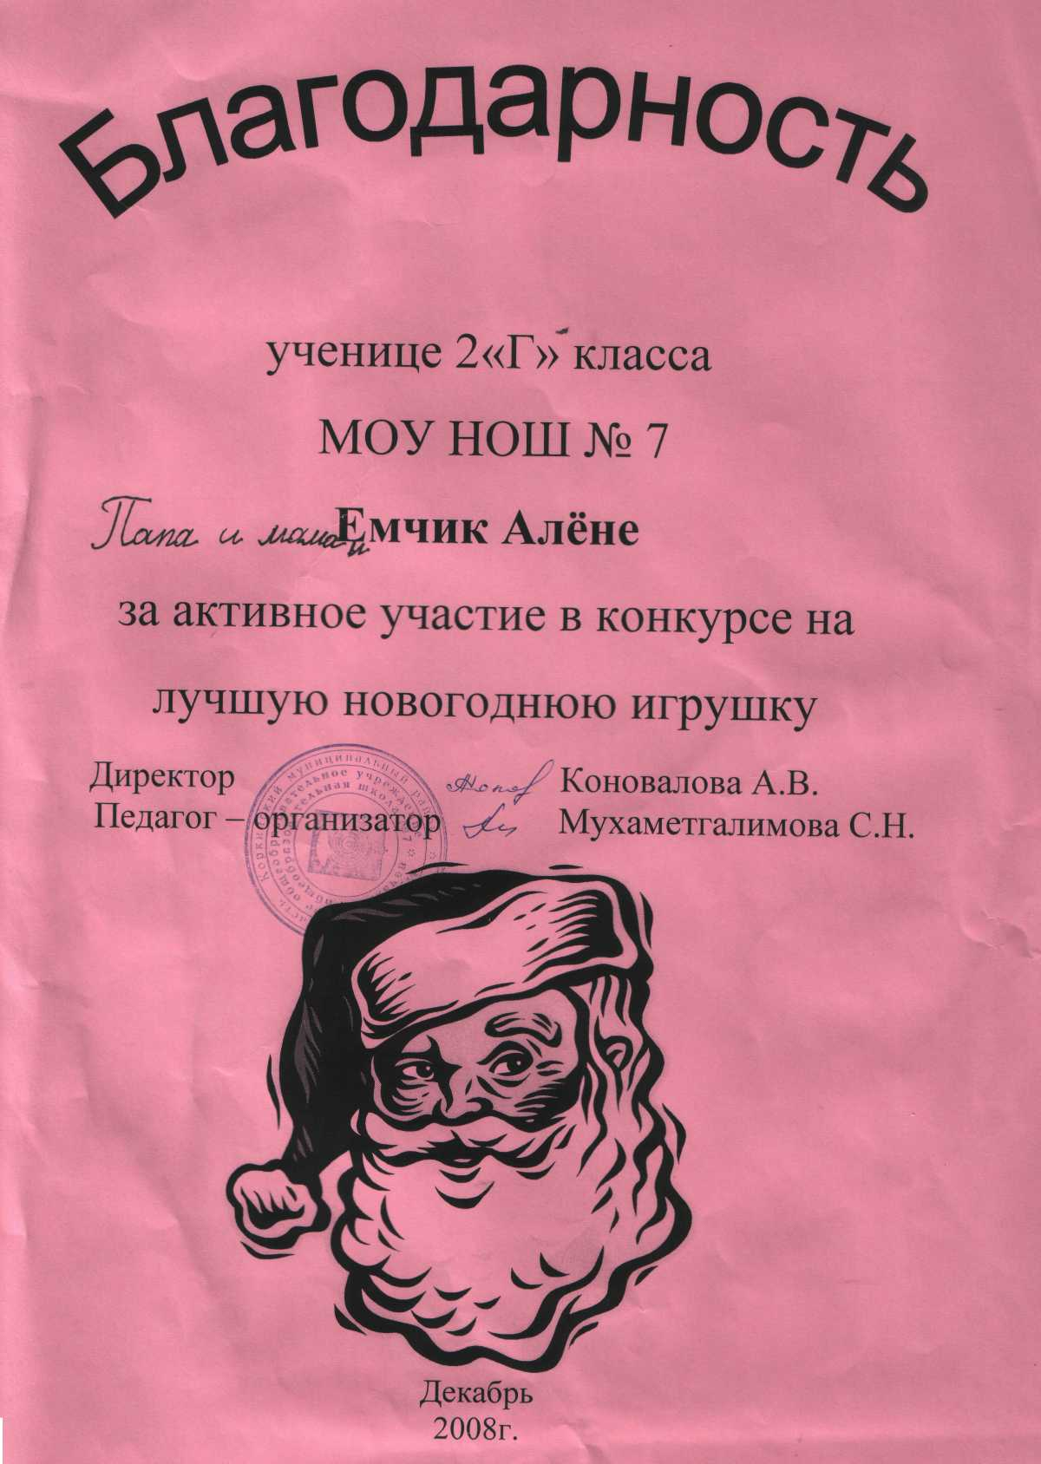
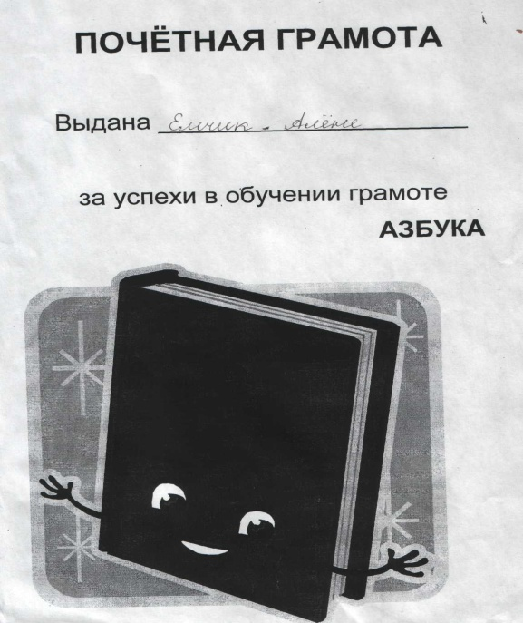

Slide 22
